Slide 1
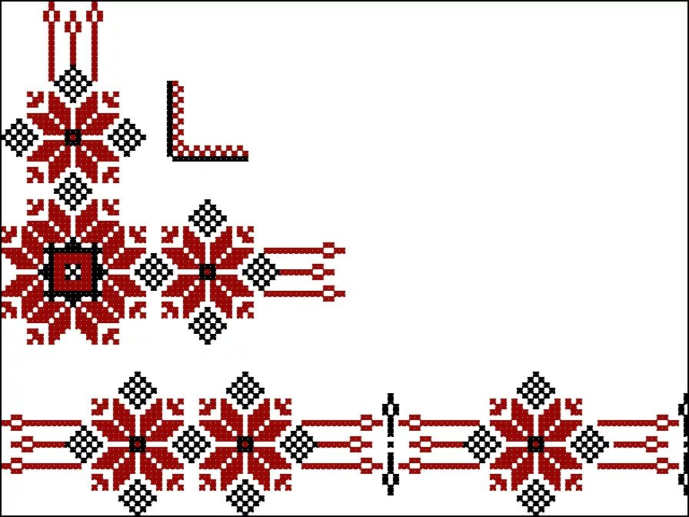
Удмуртские народные сказки
Удмуртские
народные
сказки

Slide 10
Тау, учкемды но кылзэмды понна!

